Slide 1
Презентация для детей 5- 6 лет «Хантыйские мотивы»
Цель:
Уточнение и закрепление знаний о коренных народах, населяющих ХМАО – Югра – хантах; знания о представителях животного мира Югры.
Продолжать знакомить детей с национальным костюмом, обувью, игрушками, народным инструментом – варган.
Продолжать знакомить детей с орнаментами: «Оленьи рога», «Заячьи ушки», «Медведь», «Птица».
Формировать интерес к «малой Родине»: посёлку Унъюган, ХМАО-Югре.
Подготовила воспитатель
Сальникова Лариса Ивановна
Унъюган
2015

Slide 2
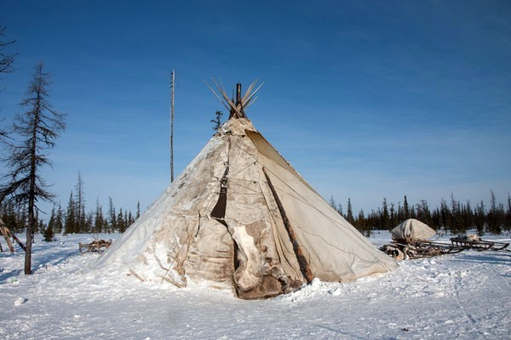
Как называется жилище хантов? (Чум) Где ханты строят чумы? (В тайге)

Slide 3
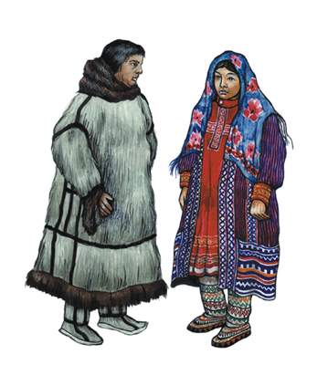
У хантов есть свои национальные костюмы, которые они украшают узорами из бисера. Как называется шуба хантов? (Малица).

Slide 4
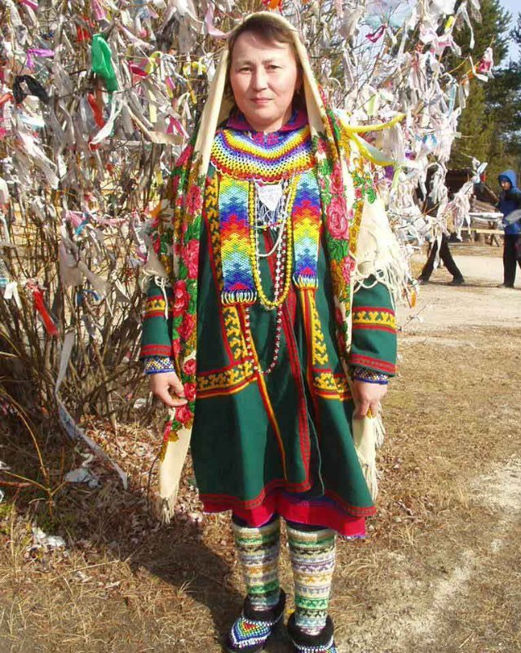
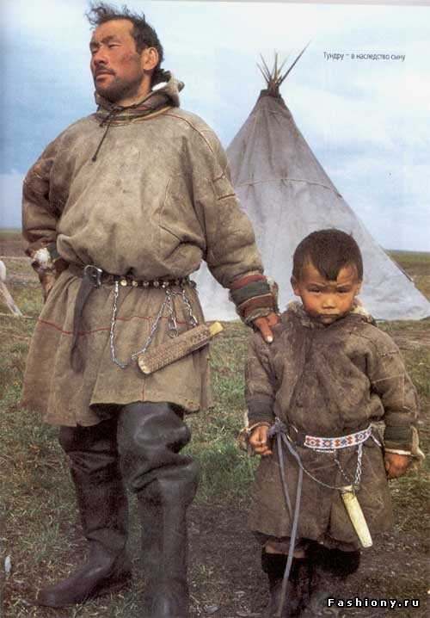
Одежду Ханты изготавливают из шкуры рыб, животных, ткут из крапивы. Различают мужские и женские костюмы: летние и зимние. Одежда в первую очередь должна защитить от мороза, ветра, дождя, мошки и комаров.

Slide 5
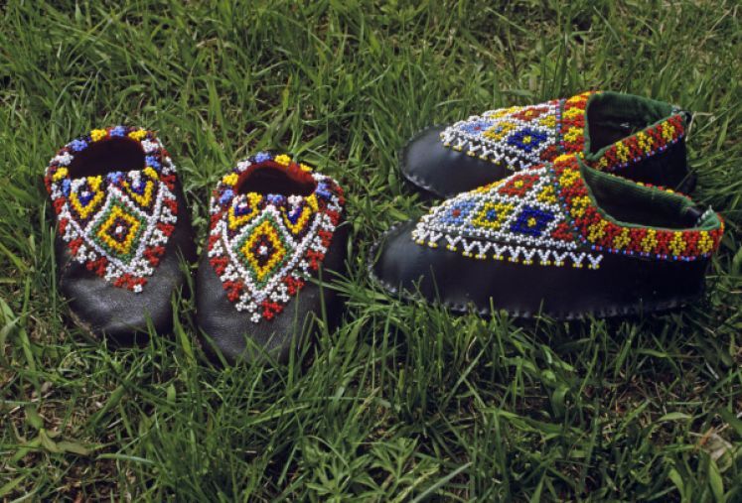
Ханты носят национальную обувь. Летом они носят обувь из кожи. Обувь ханты украшают цветными орнаментами из ниток и бисера.

Slide 6
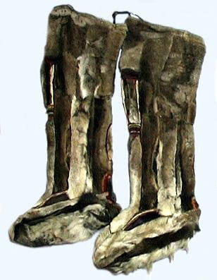
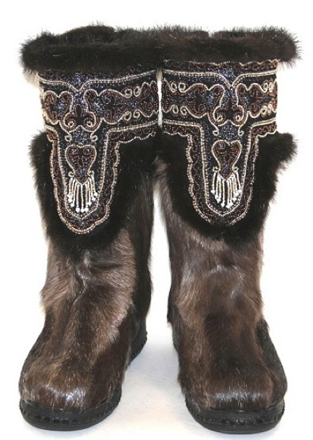
Зимой ханты носят обувь из меха. Как называются зимние женские сапоги хантов? (Кисы). Как называются мужские зимние сапоги хантов? (Унты).

Slide 7
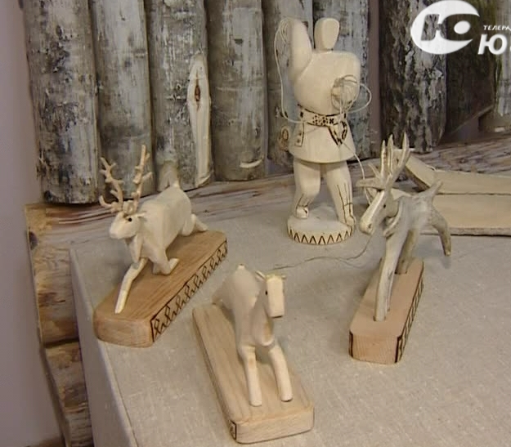
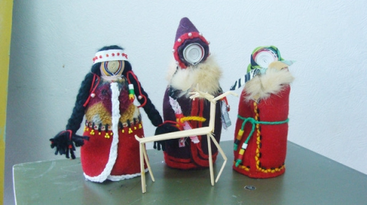
У хантыйских детей свои национальные игрушки. Игрушки для мальчиков вырезают из дерева, костей животных и рыб.
Игрушки для девочек – кукол шьют из разноцветных лоскутков ткани, ниток, украшают бисером.
Как называют хантыйских кукол? (Акань).

Slide 8
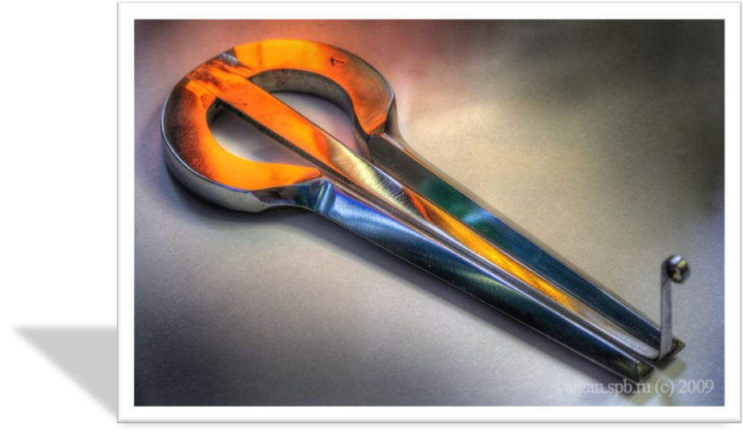
У хантов есть свой национальный музыкальный инструмент – варган. Он похож на ключ, которым открывают замки на дверях, и состоит из двух небольших металлических пластин и металлического язычка посередине.
Чтобы играть на инструменте, ханты зажимают варган между губ и пальцем дергают за язычок.

Slide 9
Ханты украшают свою одежду и обувь орнаментами
«Оленьи рога»
Он похож на веточки оленьих рогов. Этому узору ханты отдают предпочтение, потому, что олень – самое главное животное в жизни хантов.

Slide 10
«Заячьи ушки»
Узором «заячьи ушки» украшают детские вещи, потому, что зайчиха – мать относится к лесным женским духам. А каждая женщина – мать любит своих детей. Этот узор похож на длинные ушки зайцев.

Slide 11
«Медведь»
Узором «медведь» охотники украшают свои вещи и обереги, они верят, что медведь их охраняет и приносит удачу на охоте. Похож этот узор на стоящего во весь рост медведя.

Slide 12
«Птица»
Узор «птица» хранит сон и здоровье человека, отпугивает от него злых духов. Этот узор похож на птицу, которая повернула голову к хвосту.

Slide 13
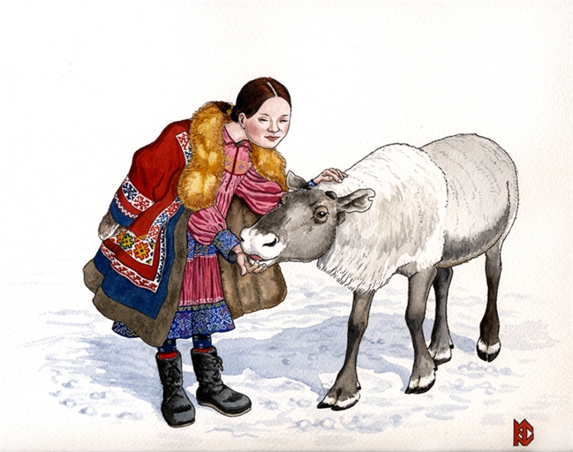
Какое любимое животное у хантов? (Олень). Почему? (Олень дает хантам шкуры, мясо, молоко; служит средством передвижения).

Slide 14
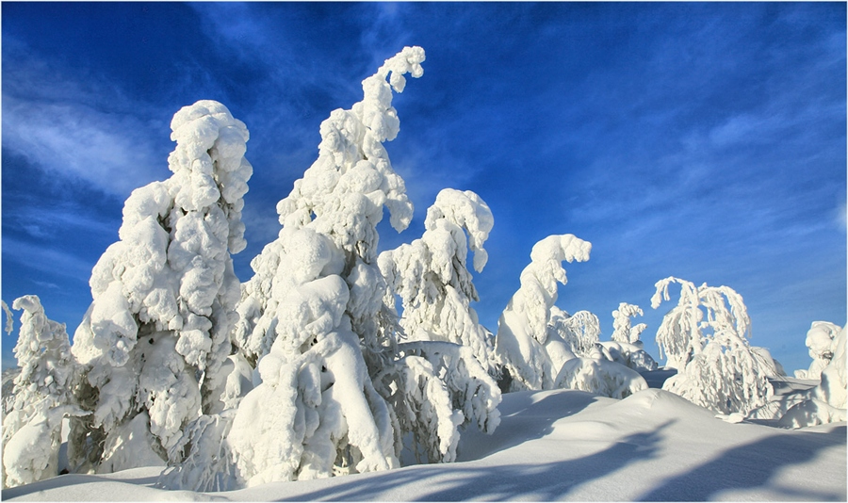
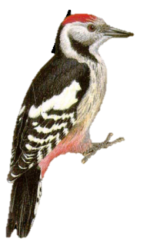
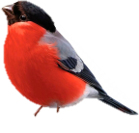
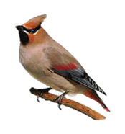
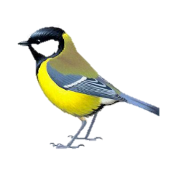
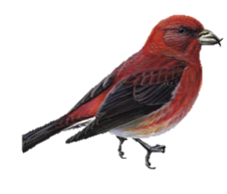
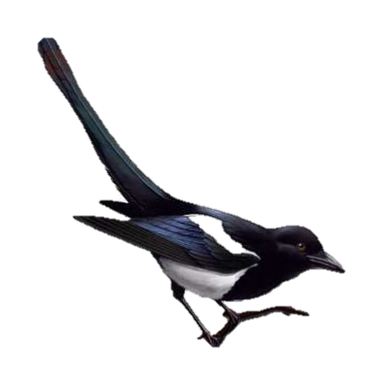
Каких птиц можно встретить зимой в тайге? (Снегиря, синицу, дятла, клеста, свиристеля, сороку, ворону, воробья).

Slide 15
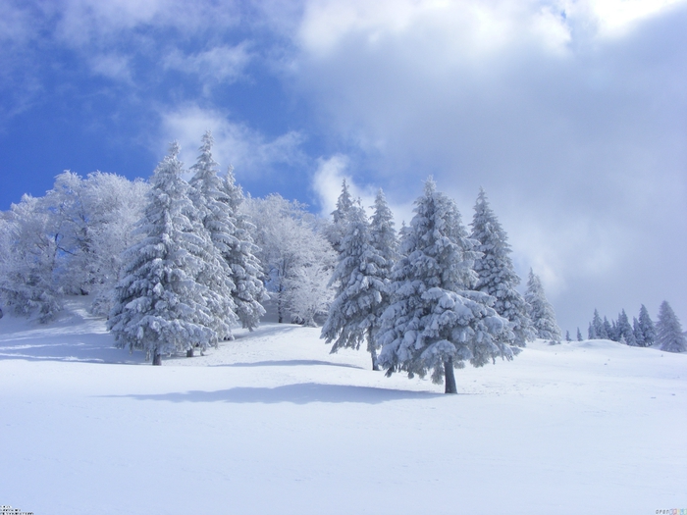
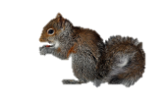
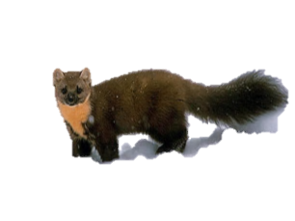
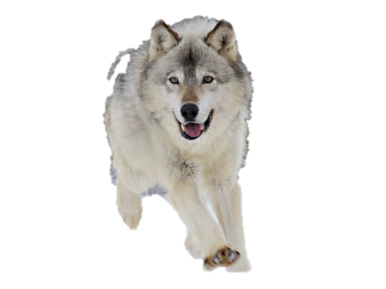
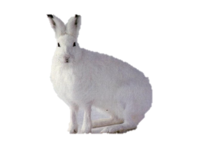
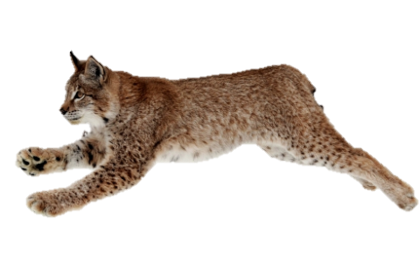
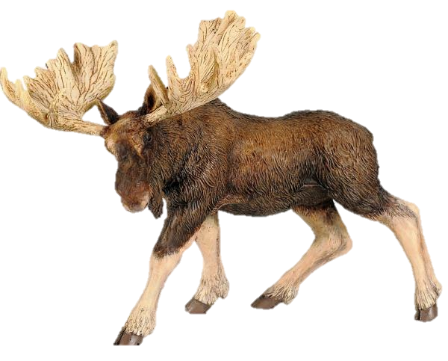
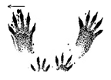
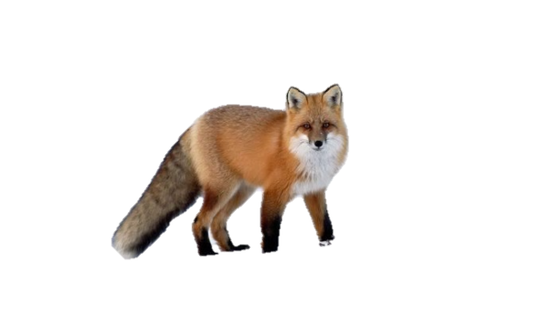
Каких животных можно встретить зимой в тайге? (Соболя, белку, зайца, волка, рысь, лисицу, лося).

Slide 16
Интернет – ресурсы:
images.yandex.ru›картинки про хантов
http://news.rambler.ru/17056894/
http://portal.do.mrsu.ru/info/history/history/muncie/
http://suvenir-dolls.ru/tematicheskie.html

